Slide 1
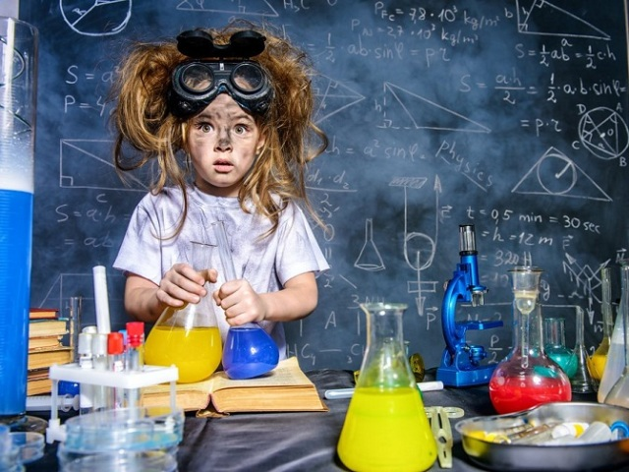

Муниципальное образовательное учреждение
дополнительного образования
«Дом детского творчества»
Ясногорского района Тульской области
«ЮНЫЙ ХИМИК»
Составила: Арешова Алина Сергеевна,
педагог-организатор МОУ ДО «ДДТ»

Slide 2
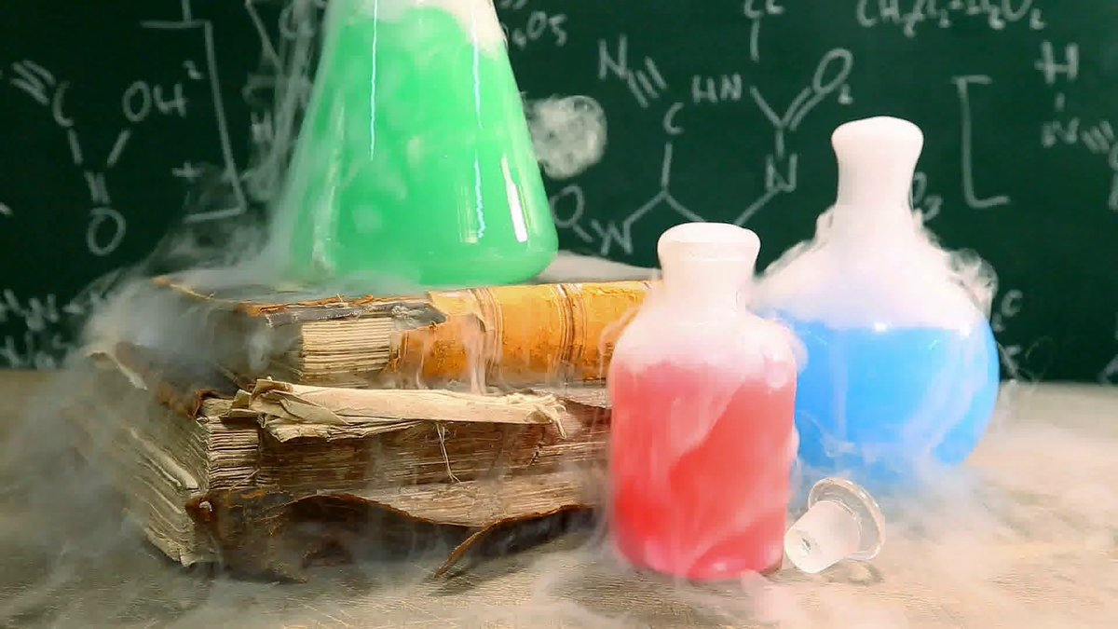


ВНИМАНИЕ!!!
Эксперименты для детей нужно проводить только под строжайшим контролем взрослых!

Slide 3
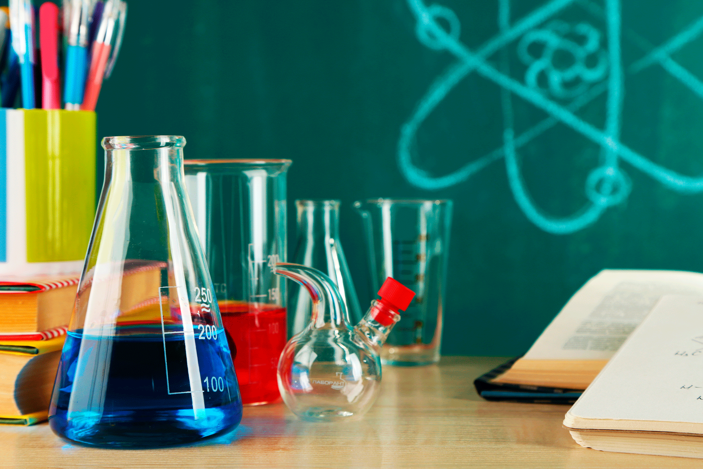
Правила безопасности при проведении опытов в домашних условиях
Перед тем, как начать работу с химическими веществами, рабочую поверхность нужно защитить, застелив пленкой или бумагой. Это избавит родителей от ненужной уборки и позволит сохранить внешний вид и функциональность мебели.
В процессе работы не нужно слишком близко подходить к реагентам, наклоняясь над ними. Особенно если в планах – химические эксперименты для маленьких детей, в которых участвую небезопасные вещества. Мера позволит защитить слизистые рта и глаза от раздражения и ожогов.
По возможности нужно использовать защитные приспособления: перчатки, очки. Они должны подходить ребенку по размеру и не мешать ему во время проведения эксперимента.

Slide 4
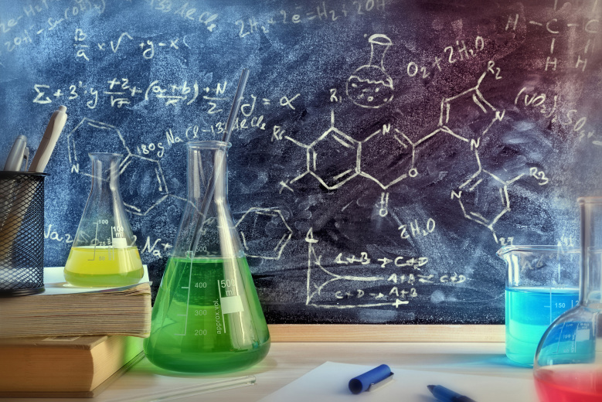
1. «Подводный вулкан»

Slide 5

Подготовьте:
Широкую и высокую вазу
Пузырек пустой
Соду пищевую
Любой краситель
Уксус
Ход выполнения:
Наливаем в вазу холодную воду, примерно 0,5 л
К ней добавляем 100 мл уксуса, его количества зависит от объема воды
В пузырек насыпаем соду через лейку или самодельный конус из бумаги, половину от всего объема пузырька
Добавляем к ней краситель
Опускаем пузырек в вазу и наблюдаем, как вода бурлит и изменяет цвет
Объяснение:
Это простая химическая реакция кислоты и щелочи. Когда уксус вступает в реакцию с попавшей в воду содой, то происходит бурление, которое закрашивает краситель.

Slide 6

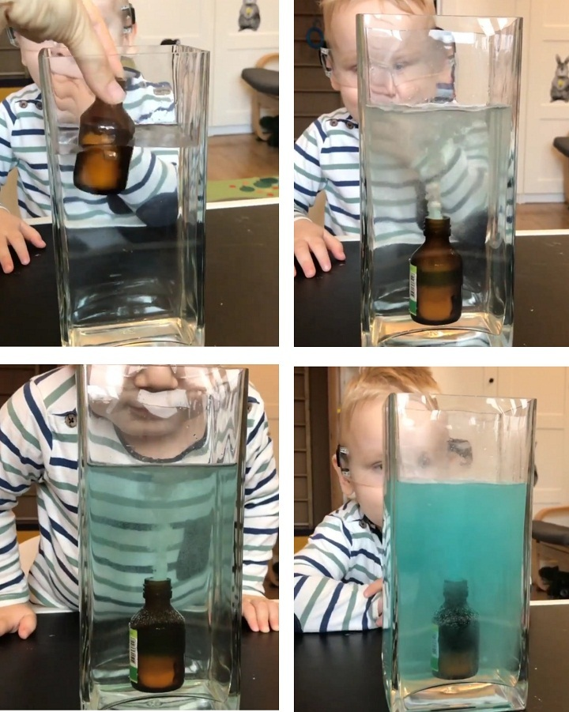

Slide 7
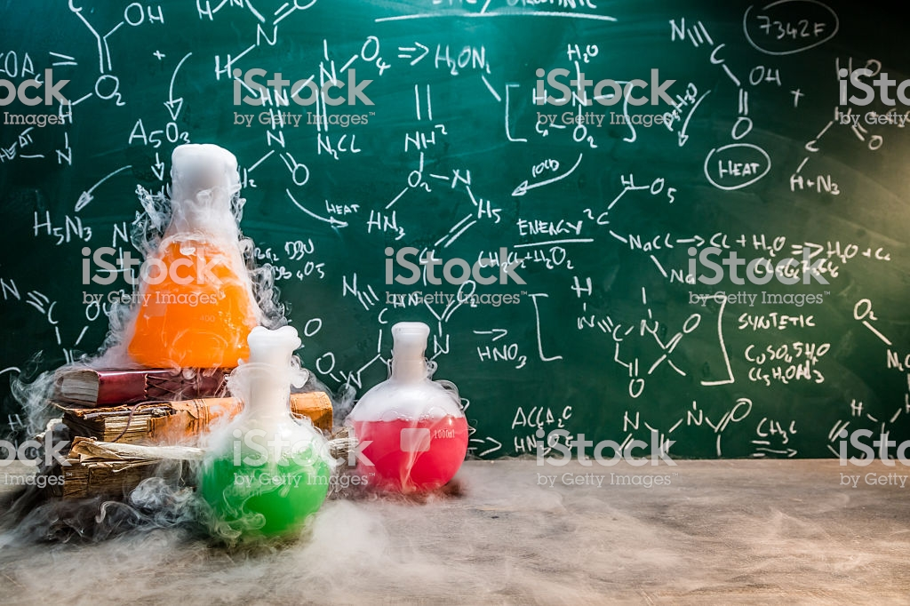
2. «Зубная паста для слона»
или
«бешеная пена»

Slide 8

Необходимо:
Перекись водорода 3% — 200 мл
Пищевой краситель – 1 пакетик или 1 ч. л. марганцовки
Моющее средство или жидкое мыло – 100 мл
Сухие дрожжи – 1 ст. л.
Вода – 50 мл
Пластиковая бутылка
Ход выполнения:
Разведите сначала дрожжи в воде. Дайте постоять 5 минут
Налей в бутылку перекись
Добавьте краситель и моющее
Когда дрожжи немного разбухнут, влейте их в смесь перекиси
Наблюдайте бурлящую пену. Кстати, не забудьте поставить снизу поднос или большое блюдо
Объяснение:
Происходит разложение перекиси на воду и кислород, дрожжи выступают в роли каталазы, чтобы ускорить данный процесс. А моющее средство создает эффект пены.

Slide 9
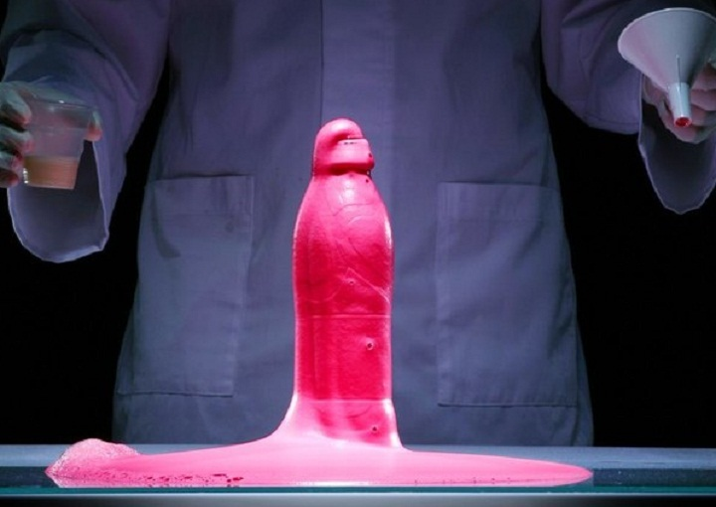

Slide 10
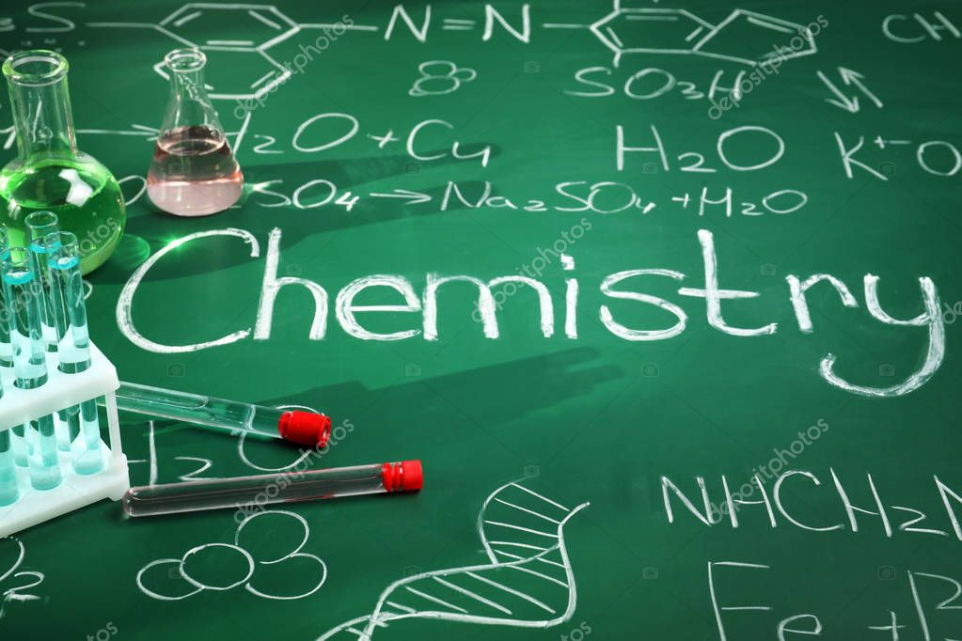
3. «Маятник из свечи»

Slide 11
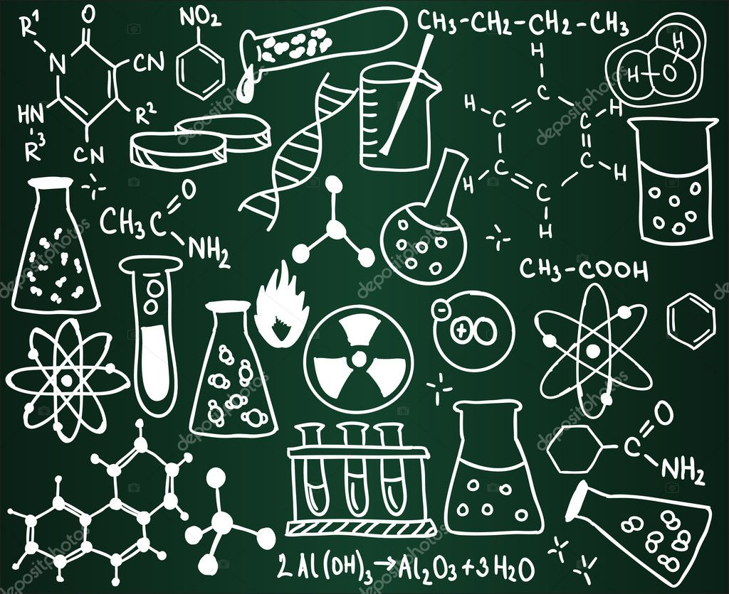
Необходимо:
1 большая и толстая свеча
Шпажка
2 стакана
Ход действий:
Ставим стаканы напротив, на расстоянии длины шпажки (она должна на них лежать)
У свечи с другого конца вырезаем еще один фитиль
Прокалываем свечу шпажкой ровно по центру
Шпажку размещаем между стаканами и поджигаем оба фитиля
Наблюдаем, как свечка сама наклоняется в одну или другую сторону, словно маятник
Совет: Не забудьте чем-то застелить стол, чтобы воск его не испачкал.
Объяснение:
Когда воск нагревается, он тает и собирается в каплю. И эта капля перетягивает свечу в свою сторону, но подобная картина наблюдается и с другой стороны. Поэтому тяжесть каждой новой капли поочередно наклоняет свечу.

Slide 12
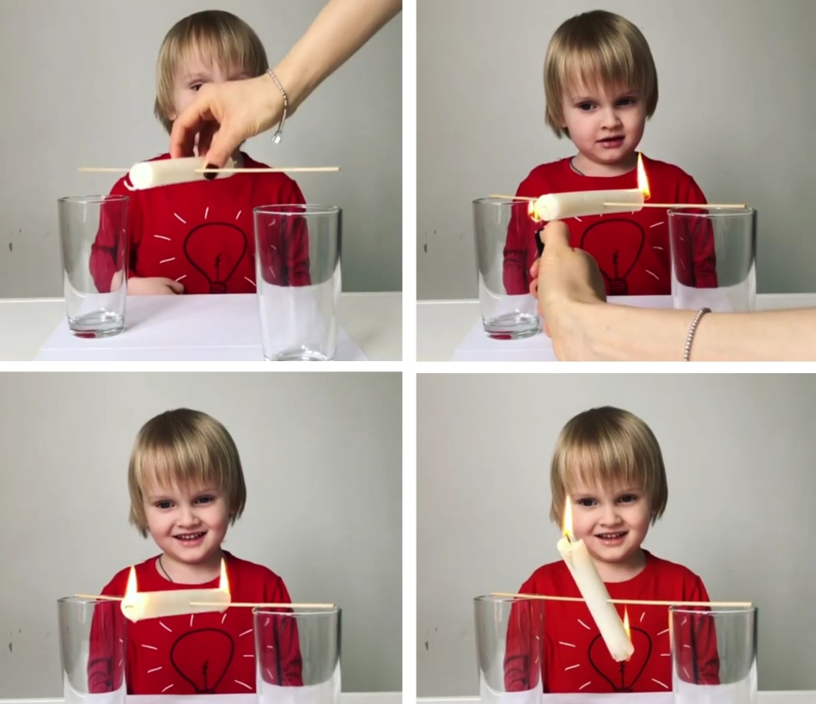

Slide 13
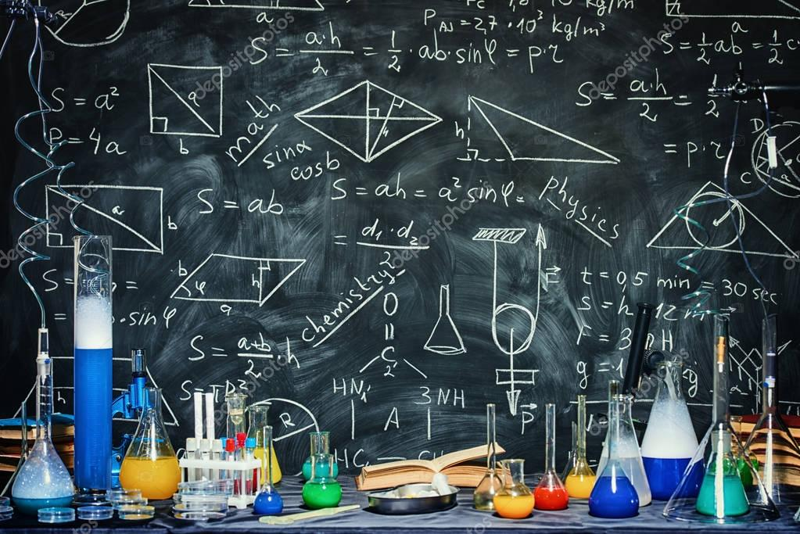
4. «Движущаяся вода»

Slide 14
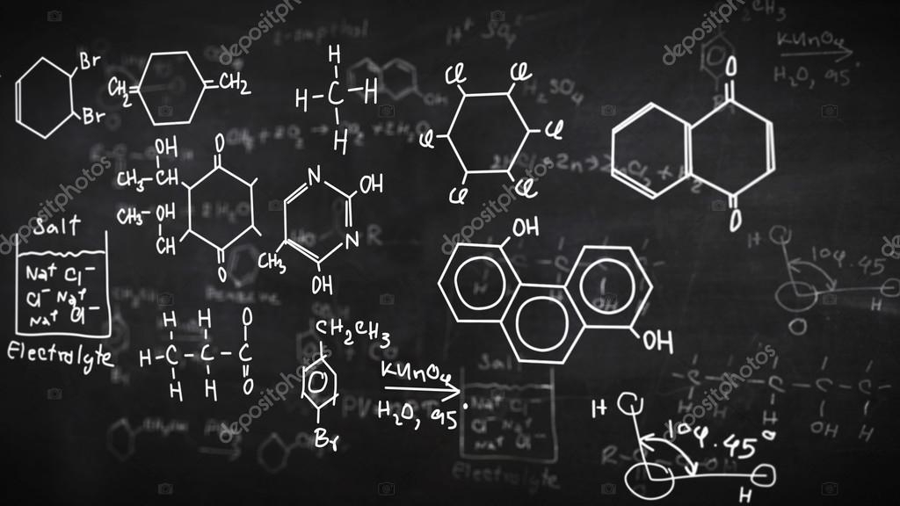
Нужно:
5 стаканов
3 пищевых красителей
4 салфетки
Выполнение:
Воду разлейте по стаканам через один, закрасив каждый в разный цвет. Хотя не менее увлекательно будет, если разлить ее по каждому стакану
Сложите салфетку в трубочку и согните пополам
Поставьте, как показано на картинке, одну салфетку на 2 стакана
Через пару часов сможете любоваться радугой из воды!
Объяснение:
Это происходит за счет разницы давления, уровня и сил поверхностного притяжения воды. Жидкость поднимается вверх по капиллярам салфетки за счет того, что принимает вогнутую форму (мениск). При таком положении давление жидкости под этим мениском становится меньше атмосферного, и вода стремится вверх. Притяжение между молекулами воды слабеет, она растекается по твердому телу. А дальше играет роль уровень воды и сила притяжения между молекулами, которая становится сильнее. Они пытаются сократить контакт с поверхностью и собираются в капли.

Slide 15
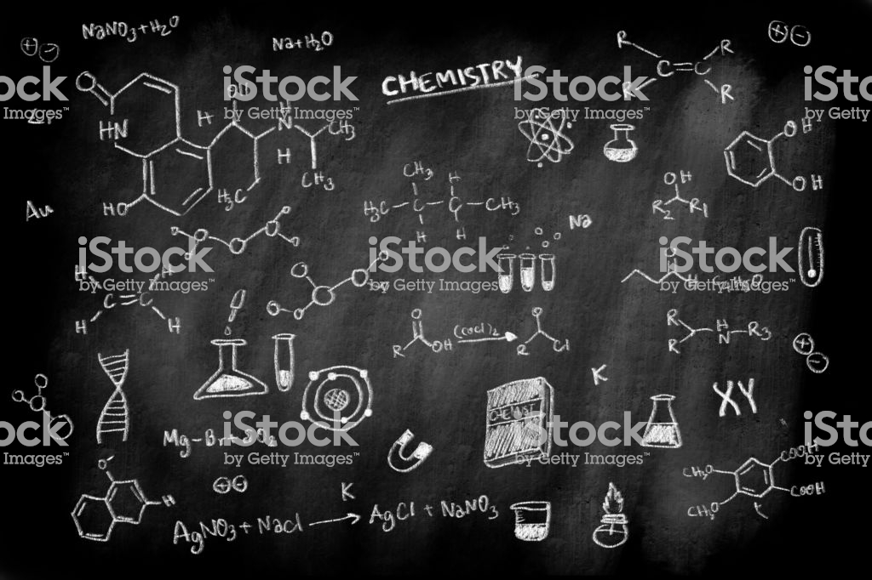
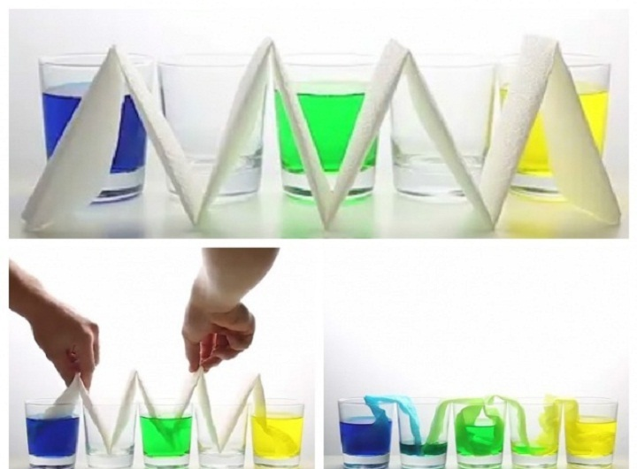

Slide 16
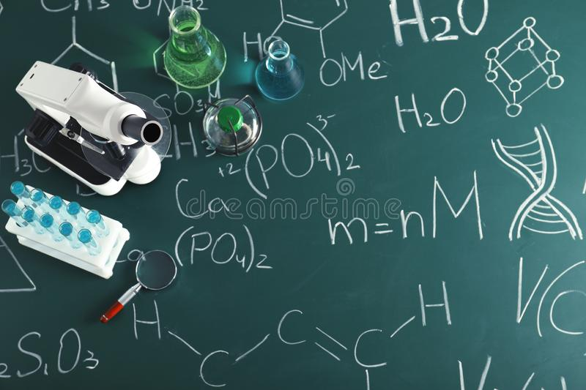
5. «Давление воздуха»

Slide 17
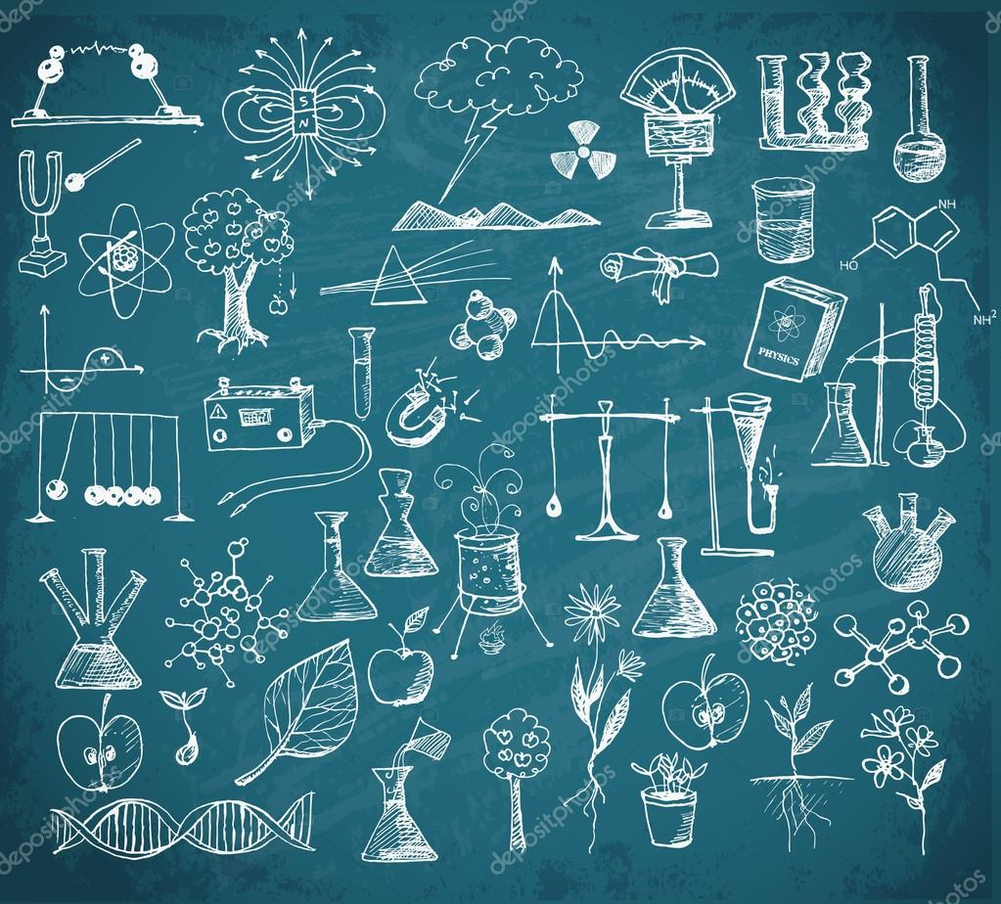
Вам нужно:
Стакан с водой
Кусок картона или лист бумаги
Выполнение:
Наполните наполовину стакан водой, хотя ее точное количество не играет большой роли. Главное, чтобы был воздух
Теперь поместите кусок картона на отверстие, поверните стакан на 180 градусов
Как только стакан будет перевернут, вы можете отпустить картон. Вода не выльется, а картон будет держаться
Объяснение:
В стакане отрицательное давление ниже, чем в окружающей среде, создается мини-вакуум. Давление снаружи больше, так что картон прижимается к стакану и предотвращает вытекание воды.

Slide 18
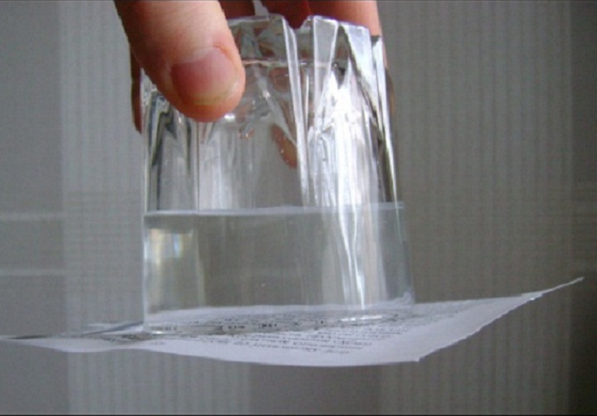

Slide 19
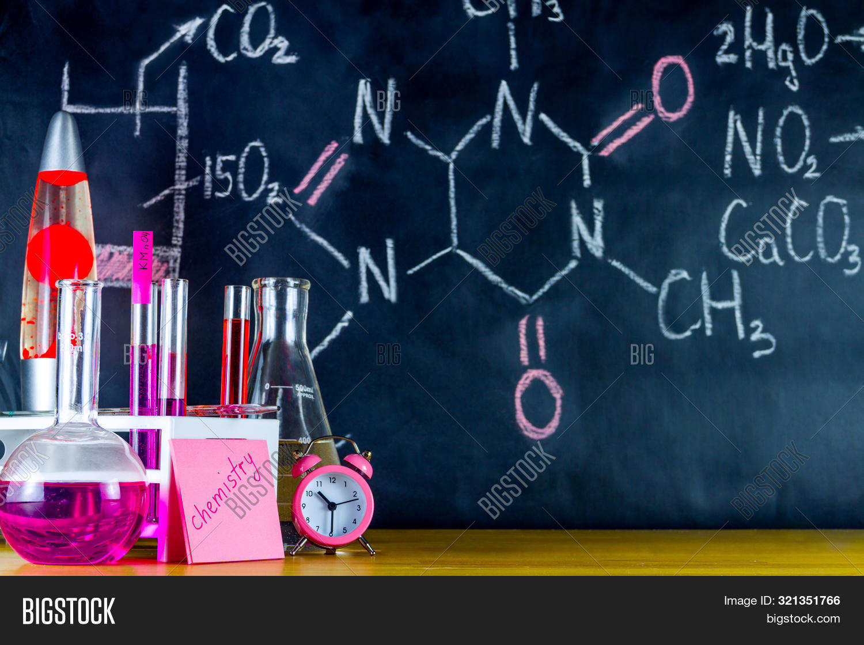
6. «Цветное и движущееся молоко»

Slide 20
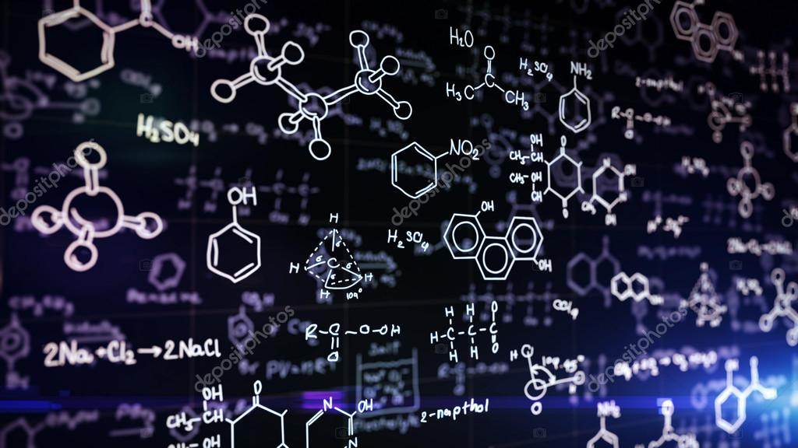
Вам потребуется:
Немного молока – около 50-100 мл
Неглубокая емкость или тарелка
Любые краски
Жидкое мыльное средство
Ход выполнения:
Наливаем в тарелку молока
Добавляем любые красители
Ватную палочку окунаем в любом жидком мыльном средстве, ставим ее в некоторых местах на молоке
Оно начинает двигаться, а цвета смешиваться
Объяснение:
Молекулы моющего средства вступают в реакцию с частицами жира в молоке, заставляя их перемещаться. Они как бы расходятся от молекул моющей жидкости. По этой причине обезжиренный продукт не подходит.

Slide 21
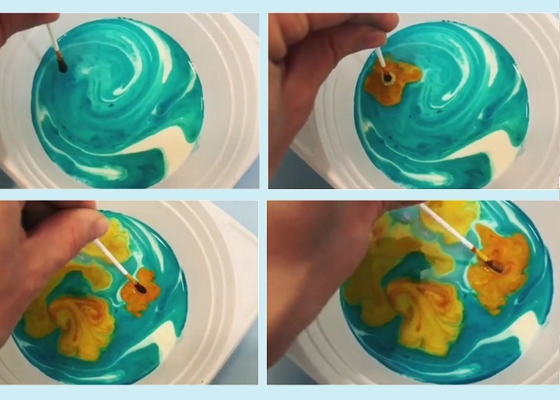

Slide 22
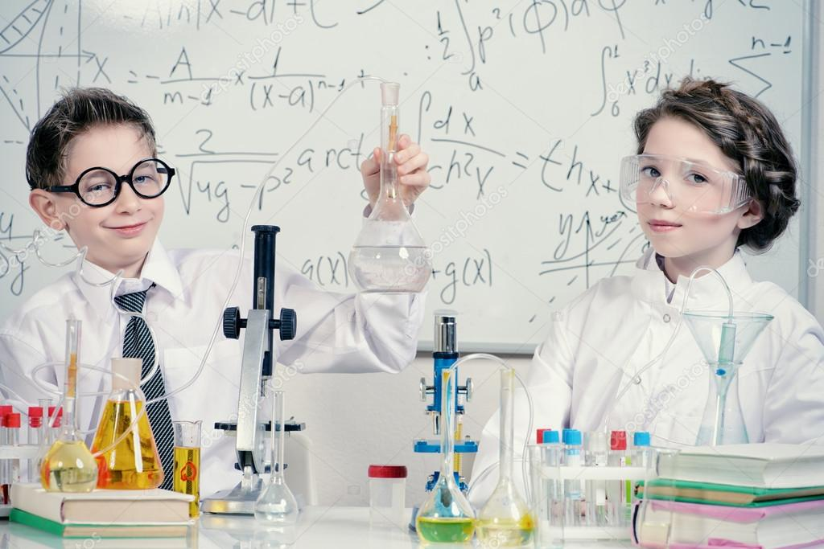

Спасибо
за внимание!!!

